Slide 1
PRÜFUNGSVORBEREITUNG · WIRTSCHAFTS- UND SOZIALKUNDE
Rechte und Pflichten aus dem Ausbildungsvertrag
Yasin & Mido
1 Projekt
2 Booklet
3 Prüfungstraining
Notes:
„Guten Tag zusammen, wir sind Yasin und Mido. Wir stellen euch unser Projekt ‚Rechte und Pflichten aus dem Ausbildungsvertrag‘ vor: kurz, wie wir gearbeitet haben, dann unser Prüfungsvorbereitungsbooklet – und danach trainiert ihr selbst mit Aufgaben und Quizspielen.“

Slide 2
AUFGABE, PROBLEM, ZIEL
Unser Projekt in Kürze
Aufgabe
Ein Prüfungsvorbereitungsbooklet zu einem Thema der schriftlichen IHK-Abschlussprüfung in Wirtschafts- und Sozialkunde.
PRÜFUNG
25.11.
Problem
Zum Ausbildungsvertrag gab es bisher kein kompaktes Lernmaterial mit Aufgaben und Lösungen.
schriftliche Abschlussprüfung
Ziel
Regeln zu Beginn und Dauer, Arbeitszeit, Vergütung, Urlaub, Probezeit und Kündigung sicher anwenden können.
Notes:
„Unsere Aufgabe: ein Prüfungsvorbereitungsbooklet zu einem Thema der schriftlichen IHK-Abschlussprüfung in Wirtschafts- und Sozialkunde. Wir haben den Ausbildungsvertrag gewählt, weil er Prüfungsstoff ist und sich mit echten Beispielen gut erklären lässt. Bisher gab es dazu kein kompaktes Lernmaterial mit Aufgaben und Lösungen. Unser Ziel: Am 25. November sollt ihr die Regeln zu Beginn und Dauer, Arbeitszeit, Vergütung, Urlaub, Probezeit und Kündigung sicher anwenden können – und das üben wir gleich.“

Slide 3
AUFGABE, PROBLEM, ZIEL
Projektskizze auf einen Blick
Ziel
Zielgruppe
Laufzeit
Booklet zur Prüfungsvorbereitung mit Prüfungstraining
Mitschüler vor der Abschlussprüfung am 25.11.
10.09. – 08.10.2026
SMART-Ziel 1 · Wissen
SMART-Ziel 2 · Anwendung
Bis 08.10. die wichtigsten Regelungen aus BBiG und Ausbildungsvertrag kennen und für alle sechs Prüfungspunkte ein Beispiel erklären können.
Bis 08.10. ordnen Mitschüler mit dem Booklet typische Situationen der passenden Regelung zu: im Abschluss-Quiz im Schnitt mindestens 4 von 5 richtig.
Notes:
Yasin: Unsere Projektskizze auf einen Blick: Wir erstellen ein Prüfungsvorbereitungsbooklet für Mitschüler, Laufzeit vom 10. September bis 8. Oktober.
Mido: Dazu haben wir zwei SMART-Ziele: erstens Wissen über den Ausbildungsvertrag, zweitens Anwendung im Ausbildungsalltag – messbar am Abschluss-Quiz, beide bis zum 8. Oktober.

Slide 4
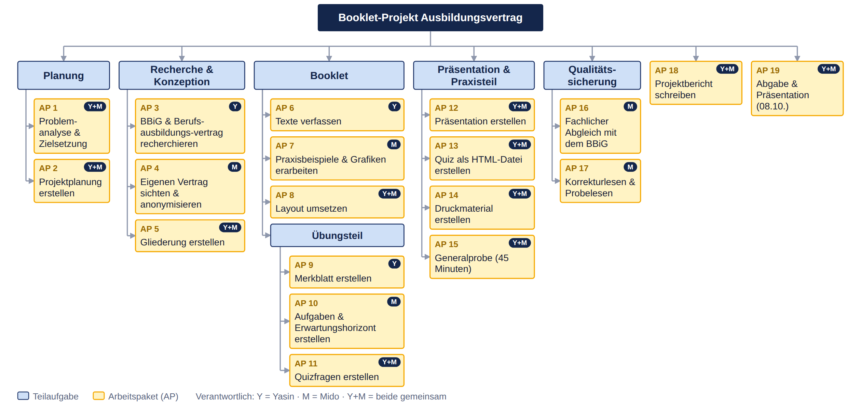
DURCHFÜHRUNG
Projektstrukturplan
Notes:
Yasin: Unser Projektstrukturplan zeigt alle Aufgaben des Projekts: fünf Teilaufgaben und zwei einzelne Arbeitspakete, zusammen 19 Arbeitspakete.
Mido: Jedes Arbeitspaket hat ein klares Ergebnis und eine verantwortliche Person – Yasin, Mido oder wir beide.

Slide 5
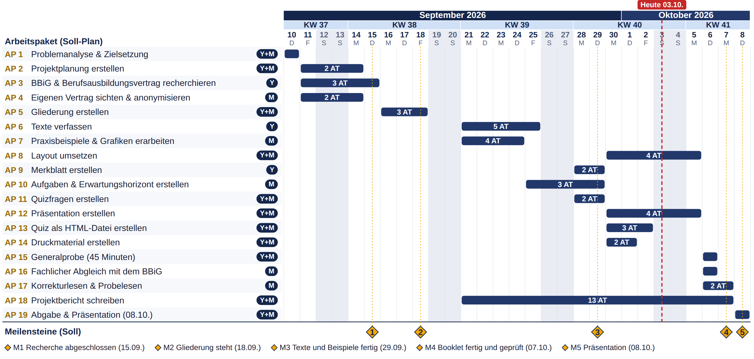
DURCHFÜHRUNG
Projektablaufplan (Soll)
Notes:
Yasin: Der Projektablaufplan legt für jedes Arbeitspaket Dauer und Zeitraum fest, vom 10. September bis zum 8. Oktober.
Mido: Fünf Meilensteine sichern den Plan – der letzte ist die Präsentation am 8. Oktober.

Slide 6
DURCHFÜHRUNG · IST
Probleme und Anpassungen
Problem
Anpassung
Begründung
[Problem 1 – was wich vom Plan ab?]
[Anpassung 1]
[Begründung]
Problem
Anpassung
Begründung
[Problem 2]
[Anpassung 2]
[Begründung]
Notes:
„Beim Umsetzen sind uns Abweichungen aufgefallen: [Problem 1 – was wich vom Plan ab?]. Wir haben deshalb [Anpassung 1] vorgenommen, weil [Begründung]. Außerdem: [Problem 2]. Dafür haben wir [Anpassung 2] gewählt, weil [Begründung].“

Slide 7
DURCHFÜHRUNG
Rahmenbedingungen und Absprachen
Rahmenbedingungen
Absprachen
Team aus zwei Personen
Mit [Ansprechpartner]
Thema und Ergebnis: [Thema und Ergebnis]
Berücksichtigt durch: [Änderung]
Feste Abgabe am 8. Oktober
Keine nennenswerten Kosten
Vertragsauszüge nur anonymisiert
Notes:
„Unsere Rahmenbedingungen: ein Team aus zwei Personen, feste Abgabe am 8. Oktober, keine nennenswerten Kosten und Vertragsauszüge nur anonymisiert. Absprachen haben wir mit [Ansprechpartner] getroffen: [Thema und Ergebnis]. Berücksichtigt haben wir das, indem wir [Änderung] vorgenommen haben.“

Slide 8
KUNDENORIENTIERUNG
Für wen wir das Booklet gebaut haben
Reihenfolge des Prüfungskatalogs
Einfache Sprache
Das Booklet folgt dem Prüfungskatalog.
statt Gesetzesdeutsch, mit Merksätzen
Aufgaben samt Lösungen
Aktuelle Zahlen mit Quellen
und ein Merkblatt zum Mitnehmen
zum Beispiel die Mindestausbildungsvergütung 2026
Notes:
„Wir haben das Booklet für euch gebaut: in der Reihenfolge des Prüfungskatalogs, in einfacher Sprache statt Gesetzesdeutsch, mit Merksätzen, Aufgaben samt Lösungen und einem Merkblatt zum Mitnehmen. Aktuelle Zahlen wie die Mindestausbildungsvergütung 2026 sind mit Quellen belegt.“

Slide 9

DAS BOOKLET IM ÜBERBLICK
Unser Booklet: fünf Bausteine
1
Kapitel: zehn kurze Kapitel entlang des Prüfungskatalogs
2
Aufgaben: Zuordnungsübung und fünf IHK-Fälle im Prüfungsformat
3
Erwartungshorizont: Lösung, Paragraf und Begründung
4
Quizfragen: zum Selbsttesten
5
Merkblatt: das Wichtigste auf einer Seite
Dazu: Glossar und Quellenverzeichnis
Notes:
„Unser Booklet hat fünf Bausteine. Erstens die Kapitel: zehn kurze Kapitel entlang des Prüfungskatalogs, von Beginn und Dauer über Arbeitszeit, Vergütung, Urlaub, Probezeit und Kündigung bis zu den Pflichten von Azubi und Ausbildenden. Zweitens Aufgaben im Prüfungsformat: eine Zuordnungsübung und fünf IHK-Fälle. Drittens der Erwartungshorizont: Zu jeder Aufgabe stehen Lösung, Paragraf und Begründung. Viertens Quizfragen zum Selbsttesten. Und fünftens das Merkblatt mit dem Wichtigsten auf einer Seite. Dazu kommen ein Glossar und ein Quellenverzeichnis.“

Slide 10
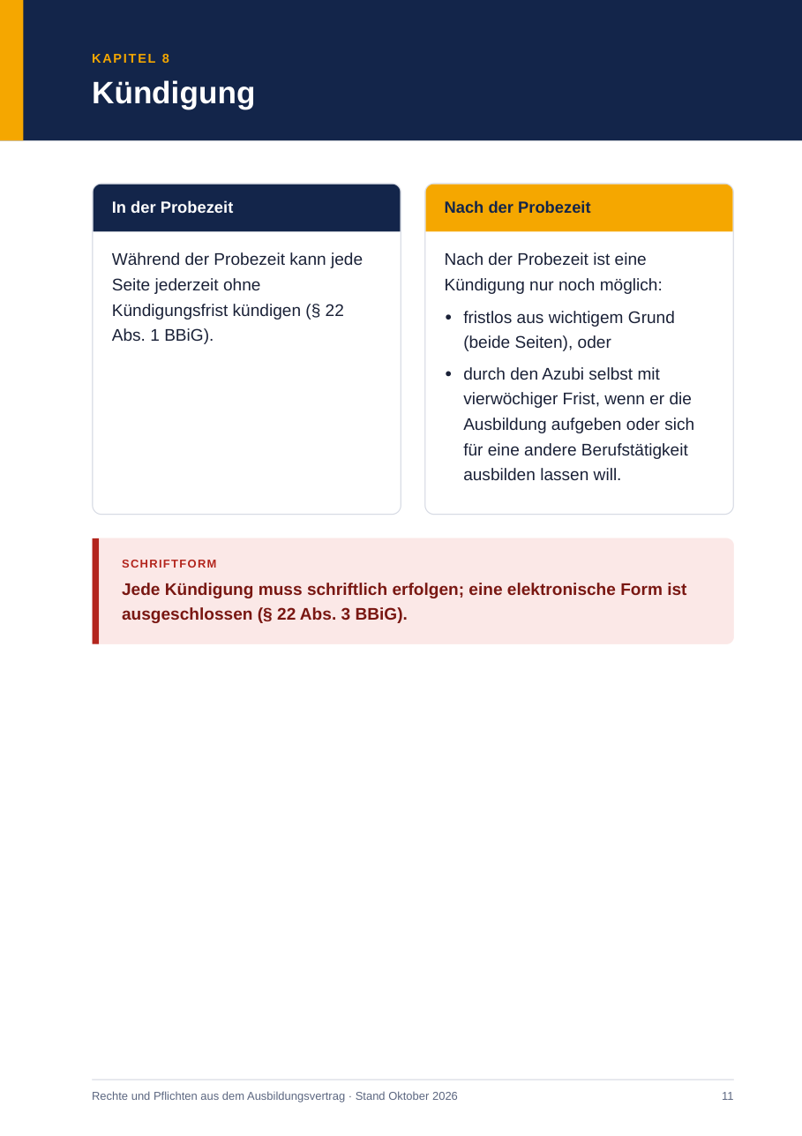
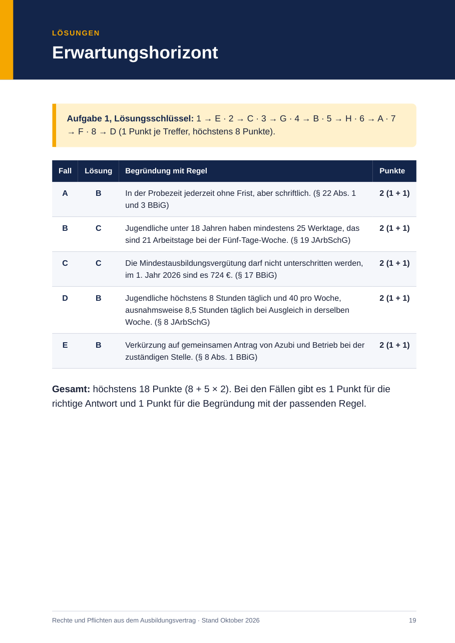
DAS BOOKLET IM ÜBERBLICK
Zwei Beispielseiten
Kapitel Kündigung
IHK-Fälle mit Erwartungshorizont
Notes:
„Zwei Beispiele zeigen wir euch kurz: das Kapitel zur Kündigung und einen IHK-Fall mit seinem Erwartungshorizont. Genau mit solchen Aufgaben trainiert ihr jetzt selbst.“

Slide 11
PRAXISTEIL
Prüfungstraining mit der Klasse
Station | Format | Dauer
1 Wissens-Check | Antwortkarten A–D, drei Blitzfragen | 3 Min.
2 Situationen zuordnen | Kartenspiel in Zweierteams | 7 Min.
3 Wer wird Azubi-Millionär? | Quizspiel, zwei Teams, Joker | 7 Min.
4 IHK-Fälle | Gruppenarbeit mit Fallaufgaben | 7 Min.
5 Abschluss-Quiz | Anonymes Exit-Ticket, fünf neue Situationen | 3 Min.
Wie in der Prüfung: kurzer Fall, Antworten A–D, genau eine Lösung · zusammen 27 Minuten
Notes:
Der Prüfungsbereich Wirtschafts- und Sozialkunde dauert 60 Minuten, besteht aus fallbezogenen Aufgaben und zählt 10 % der Gesamtnote; laut IHK-Information sind es gebundene Aufgaben. Unsere Aufgaben ahmen das nach: kurzer Fall, Antworten A–D, genau eine Lösung.

Slide 12
STATION 1
Wissens-Check
1
Frage auf der Folie, 15 Sekunden Bedenkzeit
2
Auf „drei“ zeigen alle gleichzeitig ihre Karte A–D
3
Danach die Lösung mit einem Satz Begründung
Notes:
„Bevor wir starten, ein kurzer Check: Ihr bekommt drei Fragen und antwortet mit euren Karten A bis D. Auf ‚drei‘ zeigen alle gleichzeitig.“

Slide 13
Station 1 · Frage 1 von 3
Wie lang darf die Probezeit höchstens sein?
2 Monate
3 Monate
A
B
4 Monate
6 Monate
C
D

Slide 14
Station 1 · Frage 2 von 3
Wie hoch ist die Mindestausbildungsvergütung im 1. Ausbildungsjahr bei Ausbildungsbeginn 2026?
650 €
724 €
A
B
854 €
1.014 €
C
D

Slide 15
Station 1 · Frage 3 von 3
Ein Azubi kündigt während der Probezeit. Welche Frist gilt?
4 Wochen
2 Wochen
A
B
keine Frist
Monatsende
C
D

Slide 16
STATION 1 · WISSENS-CHECK
Lösungen
Nr. | Richtige Antwort | Paragraf und Begründung
1 | C – 4 Monate | § 20 BBiG: ein bis vier Monate
2 | B – 724 € | § 17 BBiG
3 | C – keine Frist | § 22 Abs. 1 BBiG

Slide 17
STATION 2
Situationen zuordnen
1
Ihr seid die Ausbildungsberatung
2
Legt acht Situationskarten zu acht Regelungskarten – ihr habt vier Minuten
3
Danach Auflösung am Beamer; jedes Team zählt seine Treffer, die meisten gewinnen
Notes:
„Ihr seid jetzt die Ausbildungsberatung: Ordnet jeder Situation die passende Regelung zu. Ihr habt vier Minuten.“

Slide 18
STATION 2 · SITUATIONEN ZUORDNEN
Lösungen
Nr. | Situation | Passende Regelung
1 | Eine volljährige Auszubildende will wissen, wie viele Werktage Urlaub ihr mindestens zustehen. | Mindestens 24 Werktage (§ 3 BUrlG)
2 | Ein Azubi ist zu Jahresbeginn 16 Jahre alt und fragt nach seinem Mindesturlaub. | Mindestens 27 Werktage (§ 19 JArbSchG)
3 | Eine Auszubildende will in der Probezeit kündigen. | Jederzeit ohne Frist, aber schriftlich (§ 22 Abs. 1 und 3 BBiG)
4 | Ein Azubi will nach der Probezeit den Beruf wechseln. | Kündigung mit vier Wochen Frist, schriftlich und mit Gründen (§ 22 Abs. 2 und 3 BBiG)
5 | Ein Betrieb will nach der Probezeit wegen einer schweren Pflichtverletzung kündigen. | Nur fristlos aus wichtigem Grund, schriftlich mit Gründen, innerhalb von zwei Wochen nach Kenntnis (§ 22 Abs. 2 bis 4 BBiG)
6 | Ein nicht tarifgebundener Betrieb bietet im 1. Jahr (Beginn 2026) 600 € an. | Unzulässig: mindestens 724 € (§ 17 BBiG)
7 | Eine Auszubildende erzählt in sozialen Netzwerken interne Geschäftszahlen. | Verstoß gegen die Pflicht zur Verschwiegenheit (§ 13 BBiG)
8 | Es ist der Arbeitstag vor der schriftlichen Abschlussprüfung. | Der Betrieb muss den Azubi freistellen (§ 15 BBiG)

Slide 19
STATION 3
Wer wird Azubi-Millionär?
1
Zwei Teams, sieben Fragen im Wechsel
2
Jede richtige Antwort bringt die nächste Gewinnstufe
3
Wer falsch liegt, gibt die Frage an das andere Team weiter – es darf stehlen
4
Jedes Team hat einmal den 50:50-Joker
Notes:
„Willkommen bei ‚Wer wird Azubi-Millionär?‘ Zwei Teams, sieben Fragen, ein Joker pro Team. Wer falsch liegt, gibt die Frage an das andere Team weiter.“

Slide 20
Azubi-Millionär · Frage 1 von 7
50 €
Wie viele Monate dauert die Probezeit mindestens?
1
2
A
B
3
4
C
D

Slide 21
Azubi-Millionär · Frage 2 von 7
100 €
Wer fasst den wesentlichen Inhalt des Ausbildungsvertrags in Textform ab?
Berufsschule
IHK
A
B
Ausbildende
Azubi
C
D

Slide 22
Azubi-Millionär · Frage 3 von 7
200 €
Welche Pflicht hat der Ausbildende?
Ausbildungsmittel kostenlos stellen
Ausbildungsnachweis führen
A
B
Weisungen befolgen
Betriebsgeheimnisse wahren
C
D

Slide 23
Azubi-Millionär · Frage 4 von 7
500 €
Wie viele Werktage Mindesturlaub hat ein volljähriger Azubi?
20
24
A
B
25
30
C
D

Slide 24
Azubi-Millionär · Frage 5 von 7
1.000 €
Welche Kündigungsfrist hat der Azubi nach der Probezeit bei Berufswechsel?
keine
2 Wochen
A
B
4 Wochen
3 Monate
C
D

Slide 25
Azubi-Millionär · Frage 6 von 7
5.000 €
Wie hoch ist die Mindestausbildungsvergütung im 3. Ausbildungsjahr (Beginn 2026)?
724 €
854 €
A
B
977 €
1.014 €
C
D

Slide 26
Azubi-Millionär · Frage 7 von 7
1 Million €
Eine Kündigung aus wichtigem Grund nach der Probezeit ist unwirksam, wenn …
die Gründe länger als zwei Wochen bekannt sind
der Azubi nicht zustimmt
A
B
sie nicht zum Monatsende wirkt
kein Zeuge dabei war
C
D

Slide 27
STATION 3 · AZUBI-MILLIONÄR
Lösungen
Stufe | Richtige Antwort | Paragraf
50 € | A – 1 | § 20 BBiG
100 € | C – Ausbildende | § 11 BBiG
200 € | A – Ausbildungsmittel kostenlos stellen | § 14 BBiG; B bis D sind Pflichten des Azubis (§ 13 BBiG)
500 € | B – 24 | § 3 BUrlG (20 Arbeitstage bei Fünf-Tage-Woche)
1.000 € | C – 4 Wochen | § 22 Abs. 2 BBiG
5.000 € | C – 977 € | § 17 BBiG
1 Million € | A – die Gründe länger als zwei Wochen bekannt sind | § 22 Abs. 4 BBiG

Slide 28
STATION 4
IHK-Fälle
1
Drei Gruppen bearbeiten je einen Fall wie in der Prüfung
2
Jede Gruppe nennt Lösung und Begründung in einem Satz
3
Schnelle Gruppen lösen einen der beiden Reservefälle
Notes:
„Jetzt wird es prüfungsnah: Jede Gruppe bekommt einen Fall, wählt die richtige Antwort und begründet sie mit der passenden Regelung.“

Slide 29
Station 4 · Fall A · Probezeit und Kündigung
Lena Berg beginnt am 01.09. bei der Muster GmbH eine Ausbildung zur Kauffrau für Büromanagement, vereinbart sind drei Monate Probezeit. Am 10.10. merkt sie, dass der Beruf nicht zu ihr passt. Welche Aussage ist richtig?
Lena muss eine Kündigungsfrist von vier Wochen einhalten.
Lena kann schriftlich und ohne Einhaltung einer Frist kündigen.
A
B
Lena kann nur zum Monatsende kündigen.
Lena braucht für die Kündigung die Zustimmung der IHK.
C
D

Slide 30
Station 4 · Fall B · Urlaub
Tim Roth ist zu Beginn des Kalenderjahres 17 Jahre alt und arbeitet an fünf Tagen pro Woche. Wie viele Werktage Mindesturlaub stehen ihm nach dem Gesetz zu?
20 Werktage
24 Werktage
A
B
25 Werktage
30 Werktage
C
D

Slide 31
Station 4 · Fall C · Vergütung
Die Muster GmbH ist nicht tarifgebunden und bietet Jonas für den Ausbildungsbeginn 2026 im ersten Jahr 690 € brutto an. Welche Aussage ist richtig?
Zulässig, wenn Jonas zustimmt.
Zulässig, weil die Vergütung frei vereinbart werden darf.
A
B
Unzulässig, im ersten Ausbildungsjahr gelten 2026 mindestens 724 €.
Unzulässig, erst ab dem zweiten Jahr gilt eine Mindestvergütung.
C
D

Slide 32
Station 4 · Reservefall D · tägliche Ausbildungszeit
Nina Koch ist 17 Jahre alt und Auszubildende. Wegen Personalmangel soll sie täglich 9 Stunden arbeiten. Welche Aussage ist richtig?
Zulässig, wenn die Mehrarbeit vergütet wird.
Unzulässig, für Jugendliche gelten höchstens 8 Stunden täglich und 40 Stunden wöchentlich.
A
B
Zulässig, bis zu 10 Stunden wie bei Erwachsenen.
Zulässig, wenn die Eltern zustimmen.
C
D

Slide 33
Station 4 · Reservefall E · Beginn und Dauer
Ben beginnt nach dem Abitur eine dreijährige Ausbildung und möchte sie verkürzen. Welche Aussage ist richtig?
Ben beantragt die Verkürzung allein bei der Berufsschule.
Ben und der Betrieb beantragen die Verkürzung gemeinsam bei der zuständigen Stelle.
A
B
Die Ausbildung verkürzt sich wegen des Abiturs automatisch.
Nur der Betrieb darf die Verkürzung bei der IHK beantragen.
C
D

Slide 34
STATION 4 · IHK-FÄLLE
Lösungen
Fall | Lösung | Paragraf und Begründung
A | B | In der Probezeit ist die Kündigung jederzeit ohne Frist möglich, aber schriftlich (§ 22 Abs. 1 und 3 BBiG).
B | C | Jugendliche unter 18 Jahren haben mindestens 25 Werktage (§ 19 JArbSchG), das entspricht 21 Arbeitstagen bei der Fünf-Tage-Woche.
C | C | Die Mindestausbildungsvergütung nach § 17 BBiG darf nicht unterschritten werden.
D | B | § 8 JArbSchG; ausnahmsweise sind 8,5 Stunden täglich erlaubt, wenn an anderen Tagen derselben Woche entsprechend weniger gearbeitet wird.
E | B | § 8 Abs. 1 BBiG; mit Abitur sind laut IHK bis zu zwölf Monate Verkürzung möglich.

Slide 35
STATION 5
Abschluss-Quiz
1
Fünf neue Situationen auf Folien
2
Alle notieren anonym A–D auf einem Zettel
3
Die Zettel werden eingesammelt und ausgezählt
Notes:
„Zum Abschluss ein anonymes Mini-Quiz mit fünf neuen Situationen. Das Ergebnis zeigt uns, ob unser Booklet sein Ziel erreicht hat.“

Slide 36
Station 5 · Situation 1 von 5
Eine Auszubildende ist zu Jahresbeginn 15 Jahre alt. Wie viele Werktage Mindesturlaub hat sie?
24
25
A
B
27
30
C
D

Slide 37
Station 5 · Situation 2 von 5
Ein Betrieb will eine Probezeit von sechs Monaten festlegen. Ist das zulässig?
Ja, wenn der Azubi zustimmt
Ja, in großen Betrieben
A
B
Nein, höchstens vier Monate
Nein, höchstens drei Monate
C
D

Slide 38
Station 5 · Situation 3 von 5
Ein Azubi kündigt nach der Probezeit mündlich, weil er den Beruf wechseln will. Ist das wirksam?
Ja, mit vier Wochen Frist
Ja, ohne Frist
A
B
Nein, die Kündigung muss schriftlich mit Angabe der Gründe erfolgen
Nein, nur die IHK darf kündigen
C
D

Slide 39
Station 5 · Situation 4 von 5
Ein nicht tarifgebundener Betrieb zahlt im 2. Ausbildungsjahr (Beginn 2026) 800 €. Ist das zulässig?
Ja, weil es mehr als im 1. Jahr ist
Ja, wenn der Betrieb nicht tarifgebunden ist
A
B
Nein, im 2. Jahr gelten mindestens 854 €
Nein, im 2. Jahr gelten mindestens 977 €
C
D

Slide 40
Station 5 · Situation 5 von 5
Ein volljähriger Azubi soll an einem Tag 10 Stunden arbeiten; im Durchschnitt von sechs Monaten bleibt es bei 8 Stunden. Ist das zulässig?
Nein, höchstens 8 Stunden
Ja, nach dem Arbeitszeitgesetz, wenn der Durchschnitt von 8 Stunden nicht überschritten wird
A
B
Nein, nur mit Zustimmung der IHK
Ja, dann sind sogar 12 Stunden erlaubt
C
D

Slide 41
STATION 5 · ABSCHLUSS-QUIZ
Lösungen
Nr. | Richtige Antwort | Paragraf
1 | D – 30 | § 19 JArbSchG (unter 16 Jahren)
2 | C – Nein, höchstens vier Monate | § 20 BBiG
3 | C – Nein, die Kündigung muss schriftlich mit Angabe der Gründe erfolgen | § 22 Abs. 2 und 3 BBiG
4 | C – Nein, im 2. Jahr gelten mindestens 854 € | § 17 BBiG
5 | B – Ja, nach dem Arbeitszeitgesetz, wenn der Durchschnitt von 8 Stunden nicht überschritten wird | § 3 ArbZG

Slide 42
ZUSAMMENFASSUNG
Merkblatt: das Wichtigste auf einer Seite
Probezeit
Vergütung 2026
Urlaub
ein bis vier Monate
724 / 854 / 977 / 1.014 €
ab 18 Jahren 24 Werktage, darunter 25, 27 oder 30
Kündigung
Jugendliche
Vertrag
Probezeit: jederzeit ohne Frist. Danach fristlos aus wichtigem Grund oder durch den Azubi mit 4 Wochen Frist beim Berufswechsel – immer schriftlich
höchstens 8 Stunden täglich
seit August 2024 in Textform
Notes:
„Zum Mitnehmen bekommt ihr unser Merkblatt: das Wichtigste auf einer Seite. Die Kernregeln: Die Probezeit dauert ein bis vier Monate. Die Mindestausbildungsvergütung 2026 liegt bei 724, 854, 977 und 1.014 Euro. Mindesturlaub gibt es ab 18 Jahren mit 24 Werktagen, darunter mit 25, 27 oder 30. Gekündigt werden kann in der Probezeit jederzeit ohne Frist, danach fristlos aus wichtigem Grund oder durch den Azubi mit vier Wochen Frist beim Berufswechsel – immer schriftlich. Jugendliche arbeiten höchstens 8 Stunden täglich. Und der Vertragsinhalt wird seit August 2024 in Textform abgefasst.“

Slide 43
ZIEL UND ERGEBNIS
Evaluation: Ziel erreicht?
Ziel | Ergebnis
Alle sechs Punkte des Prüfungskatalogs | Booklet deckt alle sechs ab – jeweils mit Aufgaben und Lösung
Quiz-Durchschnitt (Abschluss-Quiz) | [Anzahl] von 5 Fragen richtig
Zeit | [eingehalten / nicht eingehalten]
Kosten | keine entstanden
Drei Verbesserungen
1
2
3
Booklet jährlich aktualisieren – die Mindestausbildungsvergütung wird jedes Jahr neu festgelegt
Probelesen durch Mitschüler beim nächsten Mal früher einplanen
[eigener Vorschlag]
Notes:
„Hat das Projekt sein Ziel erreicht? Das Booklet deckt alle sechs Punkte des Prüfungskatalogs ab – Beginn und Dauer, tägliche Ausbildungszeit, Vergütung, Urlaub, Probezeit und Kündigung – jeweils mit Aufgaben und Lösung. Im Abschluss-Quiz haben die Mitschüler im Schnitt [Anzahl] von 5 Fragen richtig beantwortet. Die Zeit haben wir [eingehalten / nicht eingehalten], Kosten sind keine entstanden.
Daraus leiten wir Verbesserungen ab: Erstens sollte das Booklet jährlich aktualisiert werden, denn die Mindestausbildungsvergütung wird jedes Jahr neu festgelegt. Zweitens planen wir das Probelesen durch Mitschüler beim nächsten Mal früher ein, damit Rückmeldungen noch ins Layout einfließen. Drittens: [eigener Vorschlag].“

Slide 44
GEMEINSAM UND EINZELN
Reflexion
Was lief gut?
Was war schwierig?
Was machen wir beim nächsten Mal anders?
[..]
[..]
[..]
Notes:
„Gemeinsam haben wir festgehalten: Gut lief [..]. Schwierig war [..]. Beim nächsten Projekt würden wir [..] anders machen.“
Einzelreflexionen, je 0:30 (erst Yasin, dann Mido): „Fachlich habe ich gelernt, [..]. Methodisch nehme ich mit, [..].“

Slide 45
FRAGEN & KLASSENFEEDBACK
Was war am Booklet am hilfreichsten, und was fehlt euch noch?
Habt ihr Fragen zum Ausbildungsvertrag oder zu unserem Projekt?
Vielen Dank!
Notes:
„Vielen Dank fürs Mitmachen! Zwei Fragen an euch: Was war am Booklet am hilfreichsten, und was fehlt euch noch? Und habt ihr Fragen zum Ausbildungsvertrag oder zu unserem Projekt?“

Slide 46
DURCHFÜHRUNG · SOLL
Vorgehen und Zeitplan
Schritt | Soll | Wer | Ist
Recherche und Vertragssichtung | 01.–02.10. | Yasin (Recherche), Mido (Vertrag)
Gliederung | 02.–03.10. | Yasin & Mido
Texte, Praxisbeispiele und Grafiken | 03.–05.10. | Yasin (Texte), Mido (Beispiele, Grafiken)
Layout und Korrekturlesen | 05.–06.10. | Yasin & Mido, Mido (Korrekturlesen)
Präsentation vorbereiten und proben | 06.–07.10. | Yasin & Mido
Präsentation | 08.10. | Yasin & Mido
Notes:
„Für die Umsetzung hatten wir die Woche bis zum 8. Oktober und sind in fünf Schritten vorgegangen: Recherche und Vertragssichtung, Gliederung, Texte mit Praxisbeispielen, Layout mit Korrekturlesen und zum Schluss die Präsentation. Texte und Praxisbeispiele haben wir parallel erarbeitet, um Zeit zu sparen. Die Aufgaben waren so verteilt: Recherche und Texte bei Yasin, Vertragssichtung, Praxisbeispiele, Grafiken und Korrekturlesen bei Mido, Gliederung, Layout und Präsentation gemeinsam.“

